Slide 1
Memoria Visual de los Músicos de Rock Quiteños

Slide 2
Jaime Guevara
Jaime Guevara es un cantautor quiteño, los géneros que ha desarrollado son el rock, el blues, la trova urbana y la música protesta; él ha estado activo componiendo y tocando canciones desde los setenta. Durante toda su trayectoria se ha caracterizado por acompañar su voz con la interpretación de la guitarra y de hacerlo casi siempre solo, aunque en muchas ocasiones ha compartido escenario con otros artistas como Piero, la banda de rock Curare, etc. Tiene muchas influencias en su forma de mostrarse, El cantante de folk estadounidense Woody Guthrie es una de ellas.

Slide 3
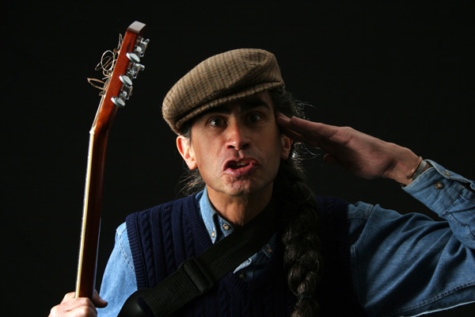
Fotos

Slide 4
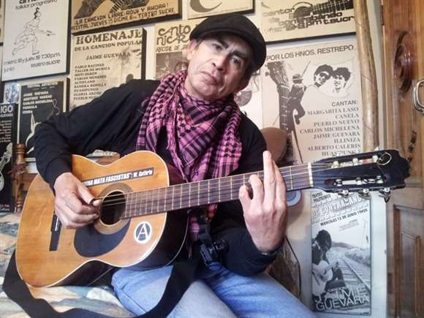
Fotos

Slide 5
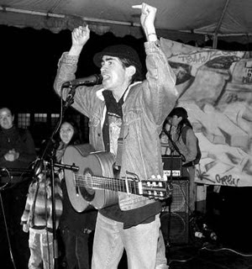
Fotos

Slide 6
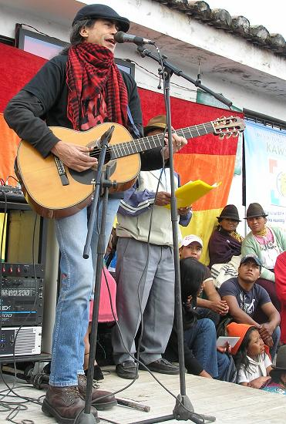
Fotos

Slide 7
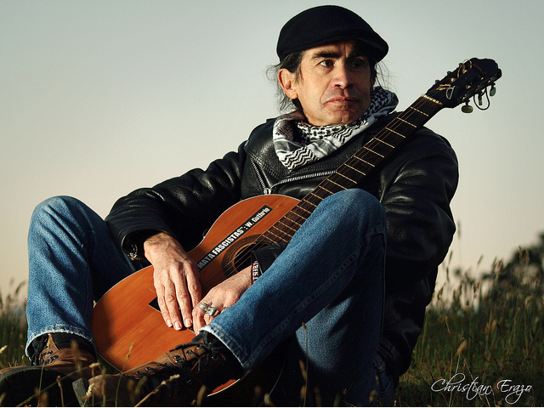
Fotos

Slide 8
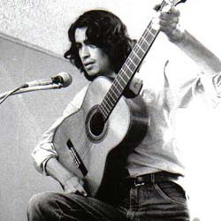
Fotos

Slide 9
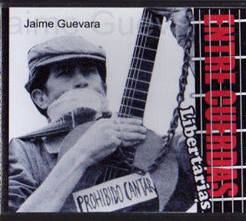
Fotos

Slide 10
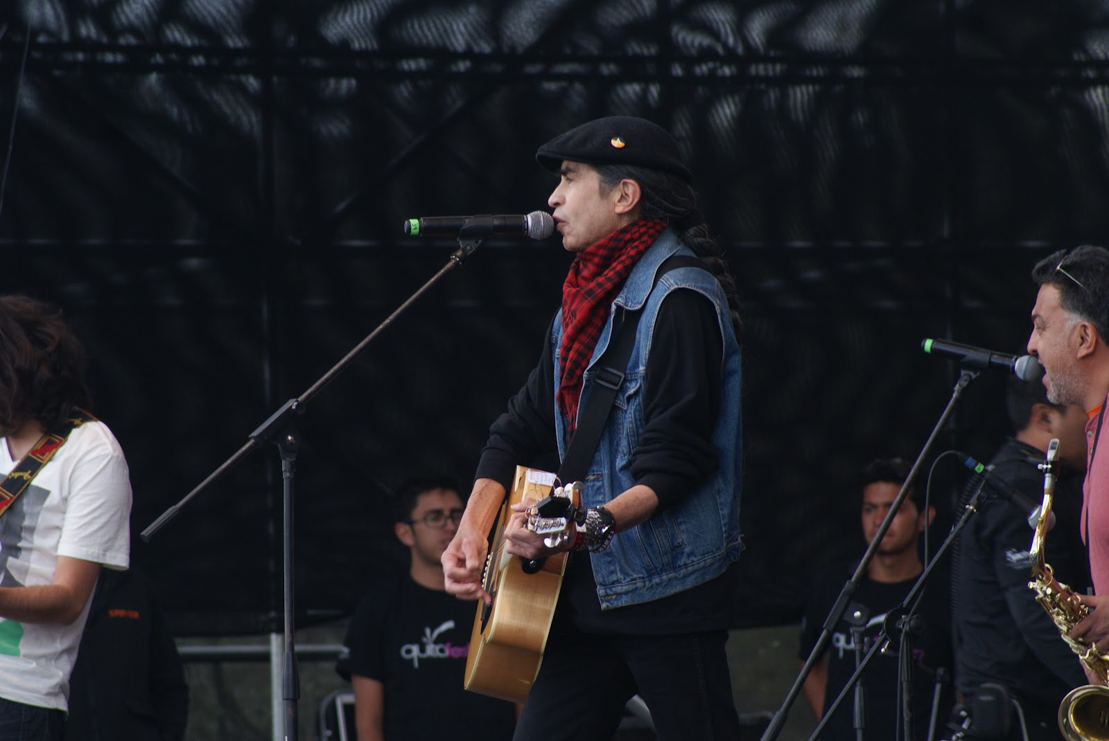
Fotos

Slide 11

Video Musical
Link: https://www.youtube.com/watch?v=kOEbBP5B4qw

Slide 12
Juan Terneus
Juan Terneus es un artista de rock, blues y otros géneros, quiteño; bajista y productor, ha participado como bajista en diferentes agrupaciones, entre ellas la Hot Choclo Blues Band, con ella ha tenido varias presentaciones en Quito y en otras ciudades del país, Terneus también vivió durante muchos años en Estados Unidos donde formó parte la escena blusera de Miami y otras ciudades. Como productor, entre otras cosas, trabajó junto al grupo Bacilos en la realización de su primer disco. Tiene muchas influencias en su forma de mostrarse, El músico de jazz Miles Davis es una de ellas.

Slide 13
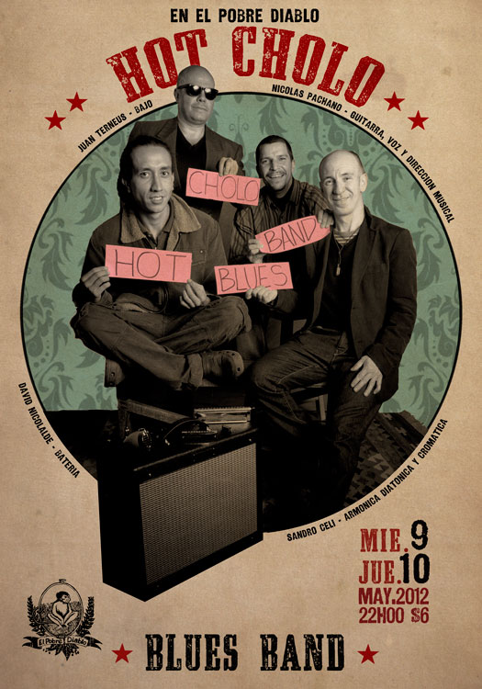
Fotos

Slide 14
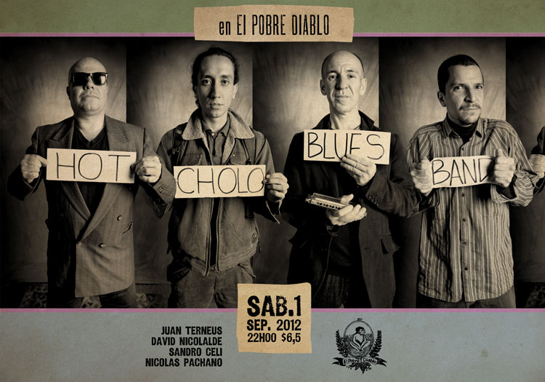
Fotos

Slide 15
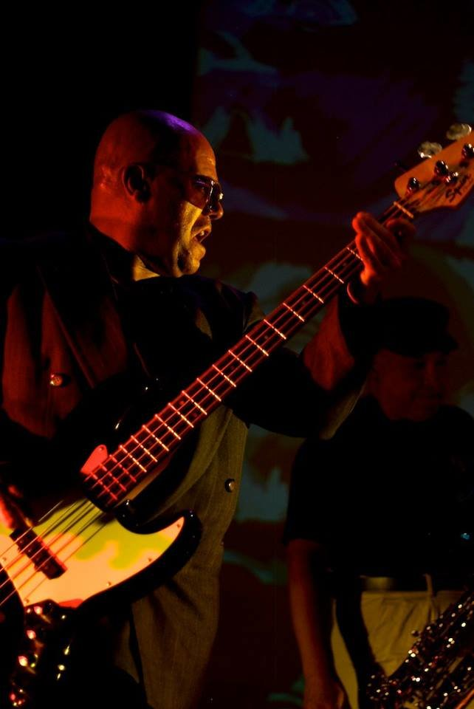
Fotos

Slide 16
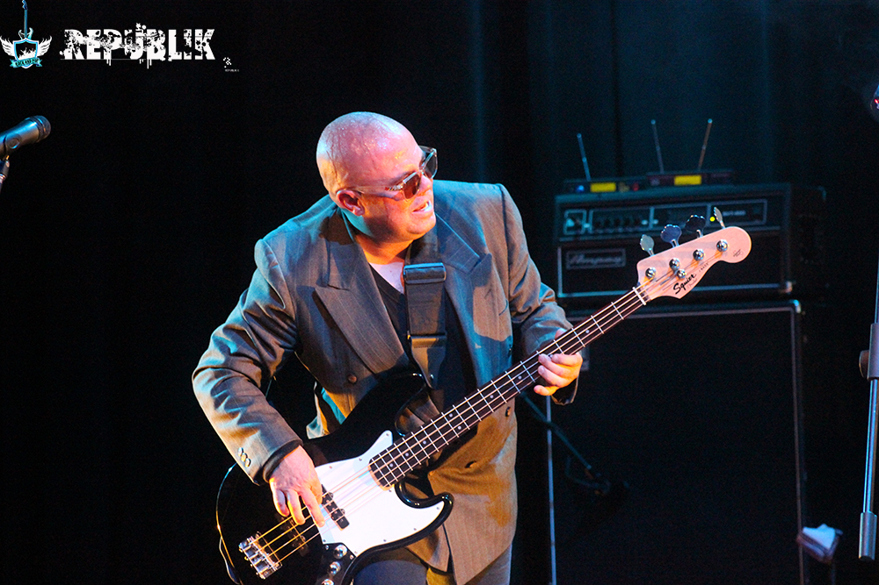
Fotos

Slide 17
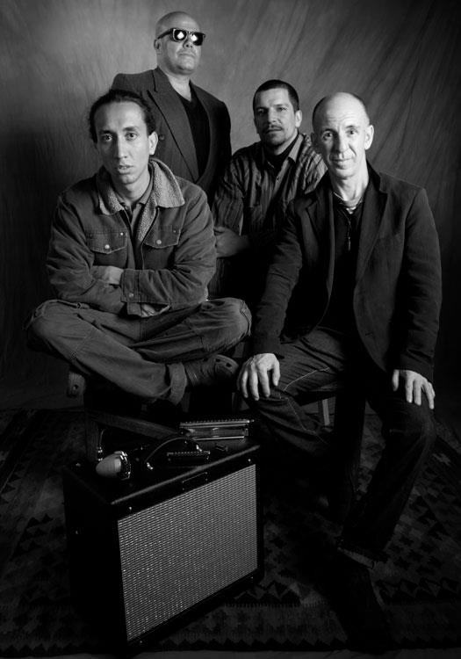
Fotos

Slide 18
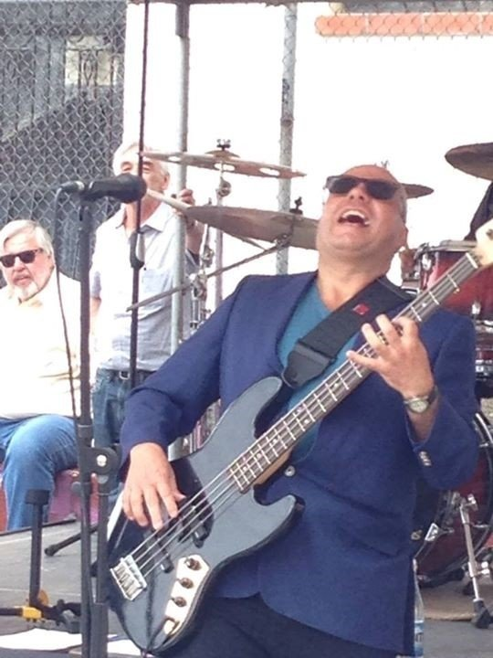
Fotos

Slide 19
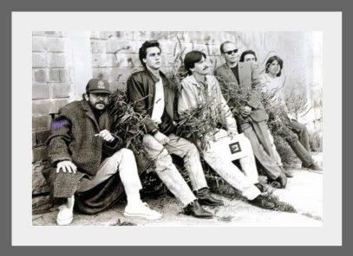
Fotos

Slide 20
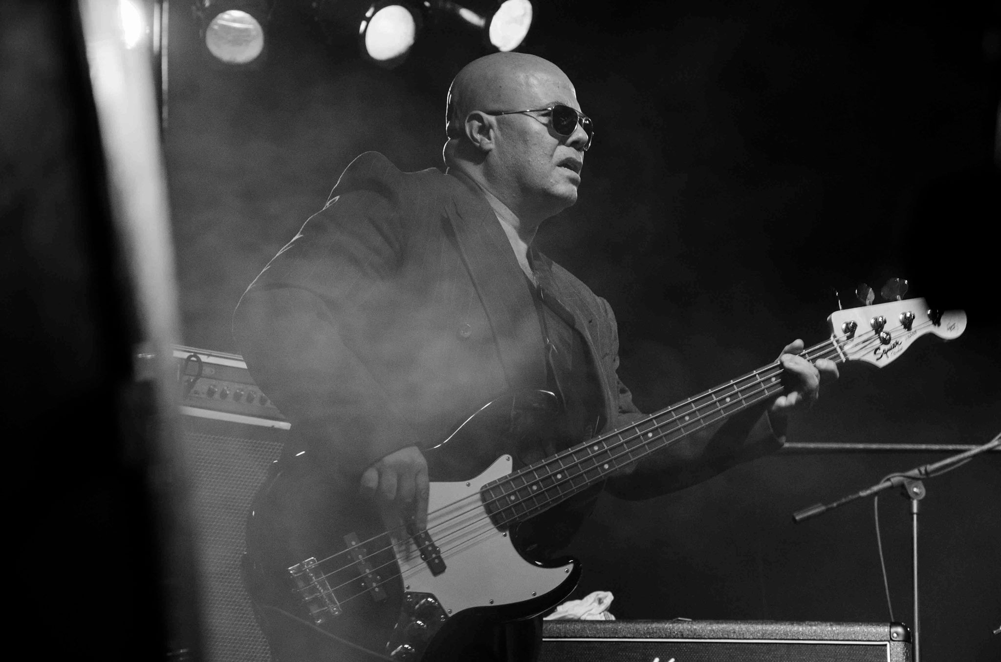
Fotos

Slide 21
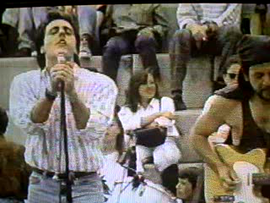
Video Musical
Link: https://www.youtube.com/watch?v=mUXCqIWzRSY

Slide 22
Miguel Paredes
Miguel Paredes es un artista de rock quiteño, baterista. Desde aproximadamente el año 2005 ha estado involucrado en la escena roquera de la ciudad. Principalmente ha participado en la escena metalera, como público en los conciertos y como baterista en diferentes bandas. Con la banda Morbopraxis se presentó en una gran cantidad de conciertos en Quito y en otras ciudades del país, incluso tuvo un concierto en Colombia. Con otras bandas también ha participado en diferentes conciertos. Tiene muchas influencias en su forma de mostrarse como por ejemplo los músicos de death metal de Estados Unidos.

Slide 23
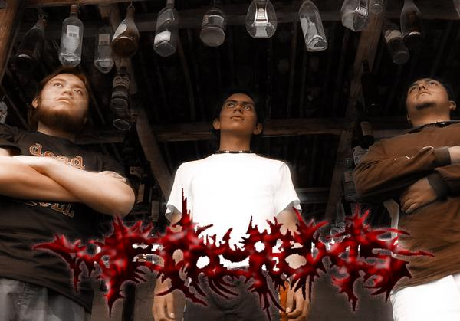
Fotos

Slide 24
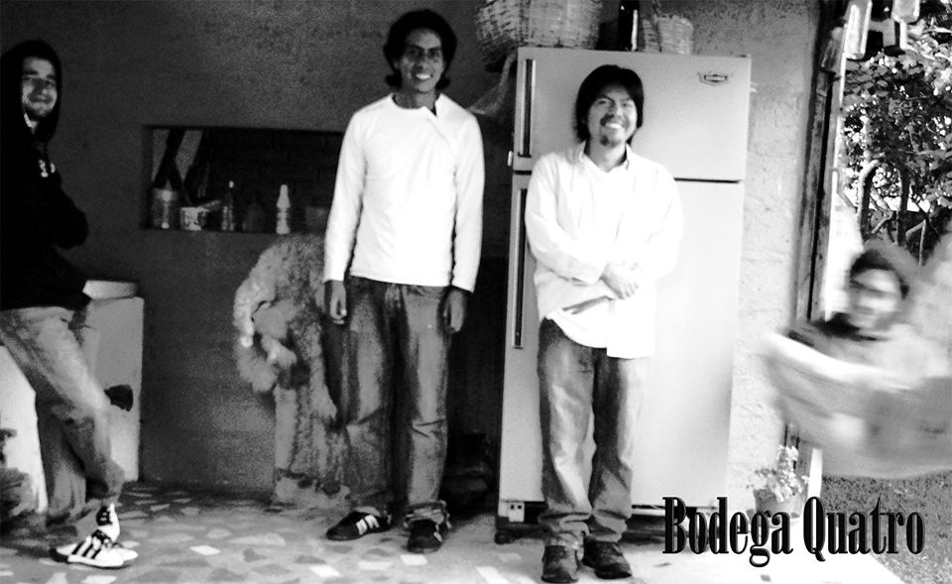
Fotos

Slide 25
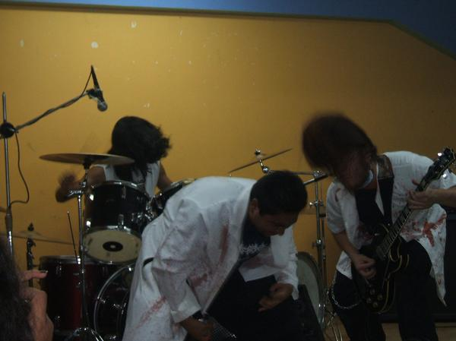
Fotos

Slide 26
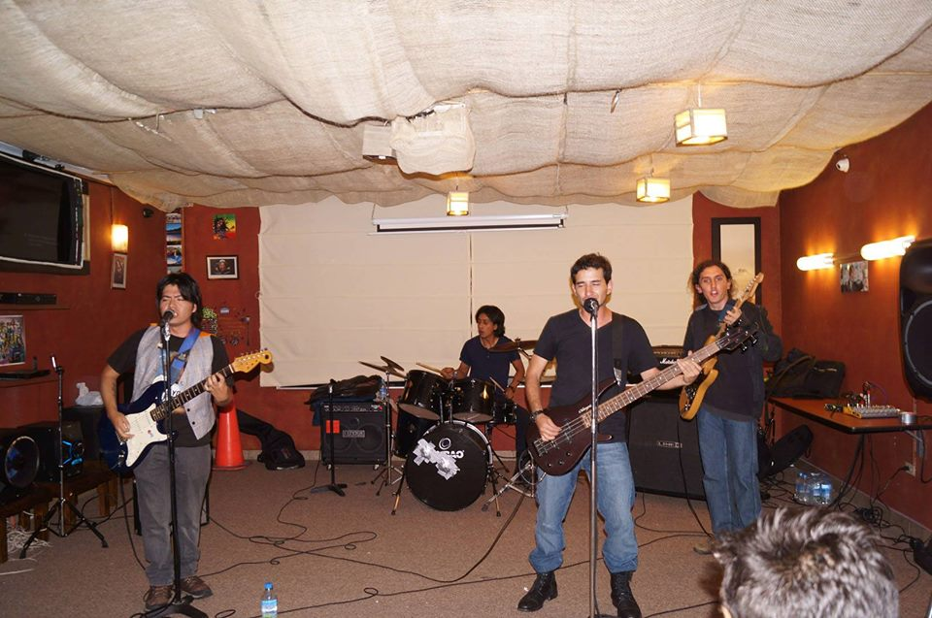
Fotos

Slide 27
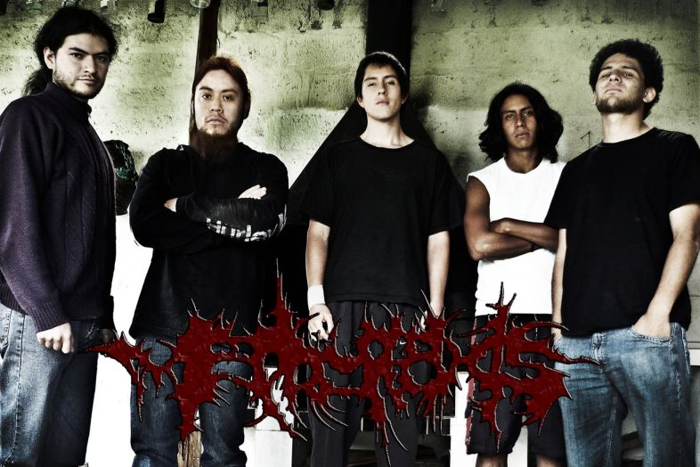
Fotos

Slide 28
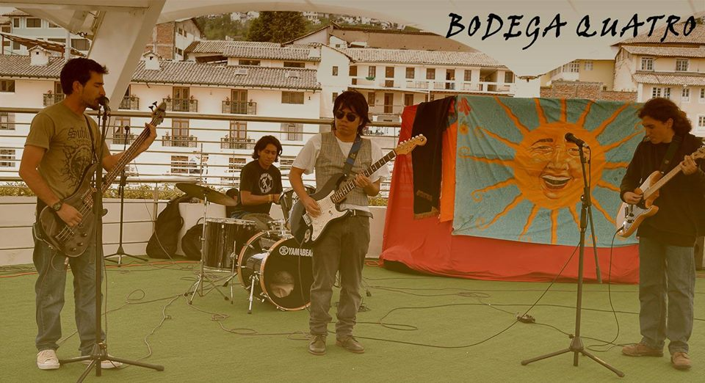
Fotos

Slide 29
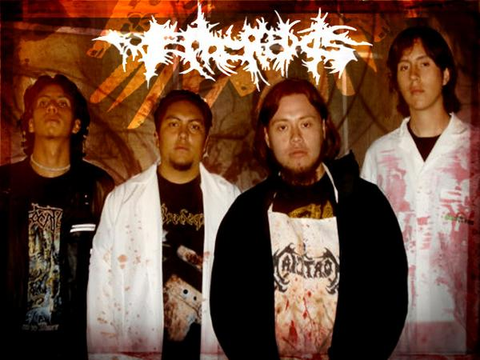
Fotos

Slide 30
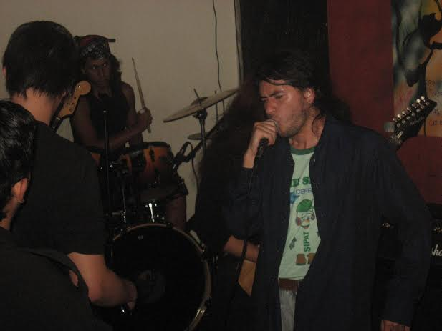
Fotos

Slide 31

Video Musical
Link: https://www.youtube.com/watch?v=OrpQrppPsJQ

